Slide 1
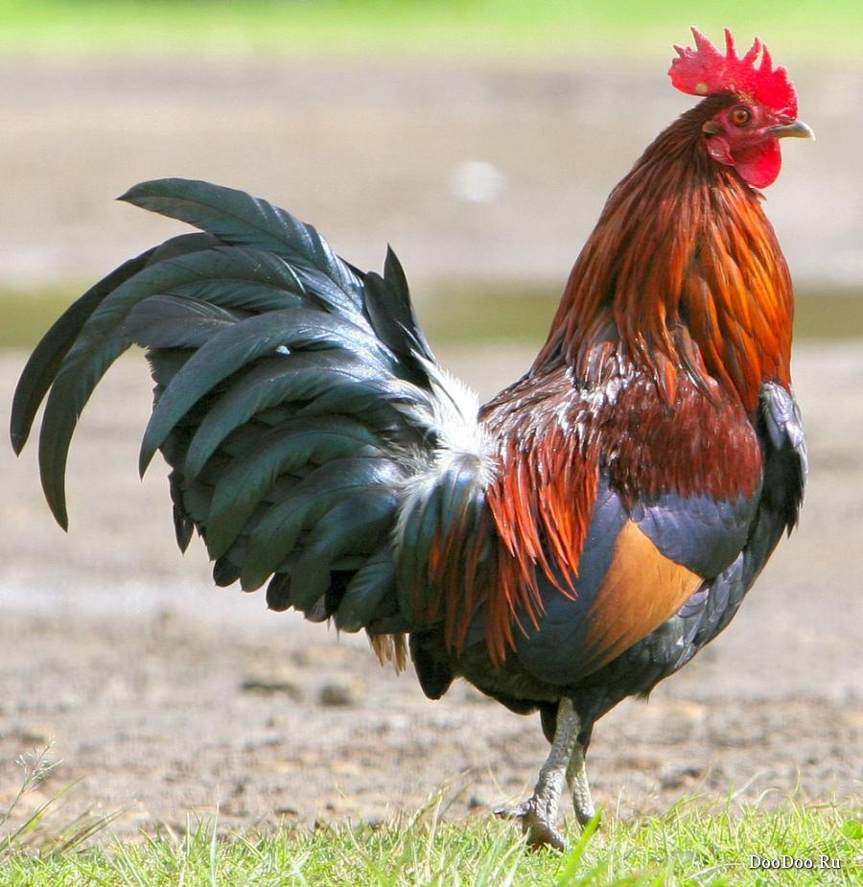
Кто нарисован словами?
П п

Slide 2
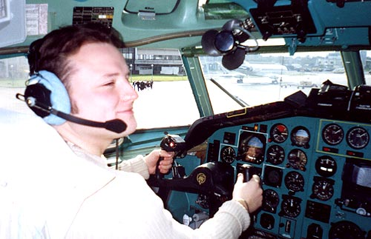
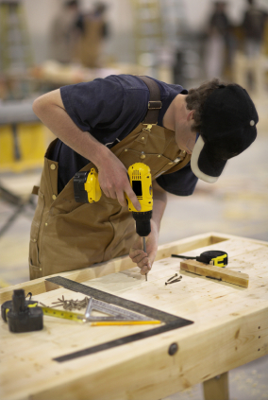
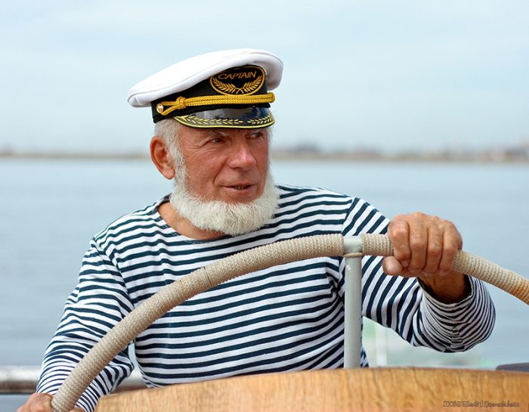
плотник
пилот
капитан

Slide 3
И опрокинул миску
пол.
на
пол.

